Slide 1
ML Dimensionality Reduction
차원 축소
발표자 이 석 준
Notes:
차원 축소의 발표를 맡은 이석준입니다.
지금부터 발표 시작하겠습니다.

Slide 2
CONTENTS
01 02 03 04 05
차원 축소
PCA
Kernel PCA
LLE
실습 과정
Notes:
발표는 다음과 같은 목차로 진행하겠습니다.

Slide 3
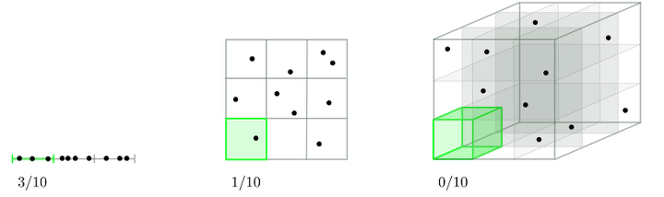
1. 차원 축소
ML Dimensionality Reduction
01
차원의 저주
차원이 증가할수록, 학습 공간 내의 샘플의 밀도가 낮아진다.
따라서, 예측 데이터에 대한 예측이 힘들고 과대적합 될 가능성이 있다. (KNN Algorithm)
차원을 줄이거나, 샘플을 충분한 밀도가 될 때까지 추가한다.
Notes:
머신러닝 모델이나 딥러닝 모델을 학습시킬 때, 훈련 세트의 특성은 보통 수십 개 이상이고, 이미지 같은 경우에는 각각의 픽셀이 특성이 되기 때문에 수만 개 이상이 될 수도 있습니다.
머신러닝에서는 특성의 개수를 차원이라고 합니다. 그림을 보시는 것 처럼 특성의 개수가 1개에서 2개, 3개로 늘어날 때 마다 훈련 샘플이 더 높은 차원에서 표현되는 것을 볼 수 있습니다.
학습을 시킬 때에, 차원 즉, 특성의 개수가 많아질수록 학습 공간 내의 샘플의 밀도가 낮아지고 이로 인해, 정확한 예측이 힘들어지거나 모델이 훈련 세트에 과대적합 될 가능성 생깁니다.
또한, 당연히 특성의 개수가 늘어날수록, 학습 시간은 느려지게 됩니다.
이를 차원의 저주라고 합니다.
이러한 문제를 해결하기 위해서는 차원을 줄이거나, 학습 공간 내에서 샘플의 밀도가 충분해질 때 까지 샘플을 추가 할 수 있습니다.

Slide 4
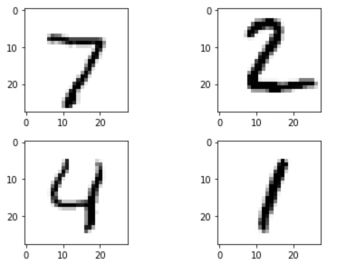
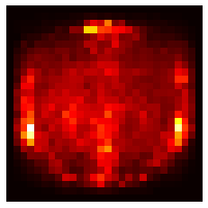
1. 차원 축소
ML Dimensionality Reduction
01
Feature Importance
상대적으로 중요도가 낮은 특성을 줄일 수 있다.
줄어든 특성 수로 인해 학습 시간이 단축되고, 성능이 개선 될 수 있다.
Notes:
하지만, 차원이 단순히 2차원 3차원이 아니라 수백, 수천의 고차원일 경우에는 충분한 밀도를 위해 추가해야 할 샘플의 개수가 기하급수적으로 늘어나게 됩니다.
그렇기 때문에, 충분한 샘플을 추가하는 것에는 한계가 있습니다.
따라서, 상대적으로 중요도가 낮은 특성을 제거해서 차원의 저주 문제를 해결 할 수 있습니다.
다음의 MNIST 이미지를 보시면, 784개의 특성 중에서 숫자를 나타내기 위해 검정색으로 표현되는 특성들은 이미지 상에서 대부분 중앙에 위치해 있습니다.
가장자리에 있는 대부분의 특성들은 거의 모든 샘플에서 흰색의 픽셀로 나타납니다. 이러한 픽셀들은 이미지의 클래스를 특정하는 데에 상대적으로 중요도가 낮습니다.
이와 같은 사실은 오른쪽의 Random Forest를 이용한 Feature Importance에서도 잘 나타납니다.

Slide 5
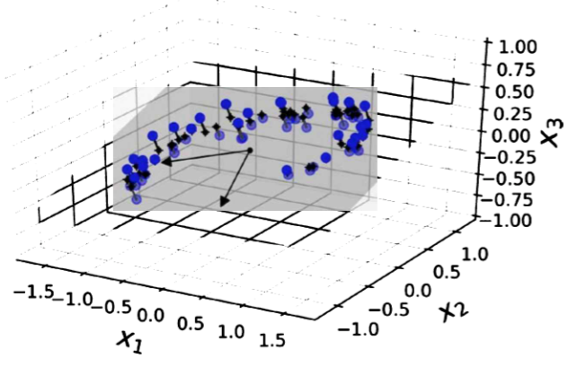
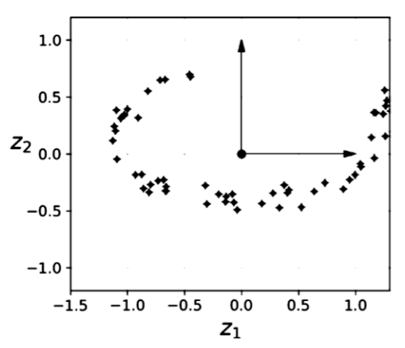
1. 차원 축소
ML Dimensionality Reduction
01
투영
고차원 공간에 속하는 샘플을 저차원 부분공간에 투영시킨다.
샘플의 대부분의 성질을 유지하면서 차원을 축소 할 수 있다.
3-Dimension
2-Dimension
Notes:
차원을 축소시키는 방법 중 하나는 투영입니다.
투영은 고차원 공간에 속하는 샘플을 저차원 부분공간에 투영시키는 기법입니다.
왼쪽 그림에서 샘플들을 3차원 공간의 2차원 표면 위에 위치한 것으로 생각할 수 있는데, 해당 2차원 표면 위로 샘플들을 투영시키면 오른쪽과 같은 분포를 보입니다.
원본 샘플들과 비교해 봤을 때, 원본 샘플의 대부분의 성질을 보존하는 것을 알 수 있습니다.

Slide 6
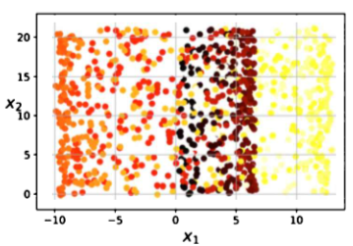
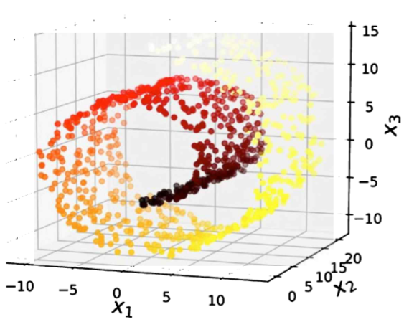
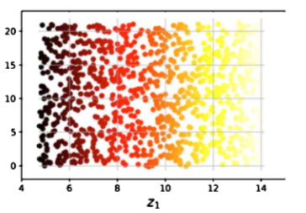
1. 차원 축소
ML Dimensionality Reduction
01
매니폴드
고차원 공간에서 휘어지거나 뒤틀린 모양을 갖는 데이터.
많은 축소 알고리즘이 매니폴드 가정을 기본으로 갖고 동작한다.
Notes:
다음으로는 매니폴드가 있습니다.
매니폴드는 저차원 공간상의 샘플들이 휘거나 뒤틀린 모양을 갖고 고차원 공간에서 표현되는 것을 의미합니다.
다음 데이터셋은 스위스롤 데이터셋인데, 2차원의 샘플들이 말려서 3차원 공간에 위치해 있습니다.
이 경우에 단순히 2차원으로 투영을 하게 되면 오른쪽 위의 그림처럼 원본 데이터셋의 성질을 잘 유지하지 못합니다.
그러나 말려 있는 것을 펼치게 되면 아래 그림처럼 원본 데이터셋의 성질을 보존 할 수 있습니다.
이와 같이 휘어져 있거나 뒤틀린 데이터셋을 펼치는 것을 매니폴드 학습이라고 합니다.

Slide 7
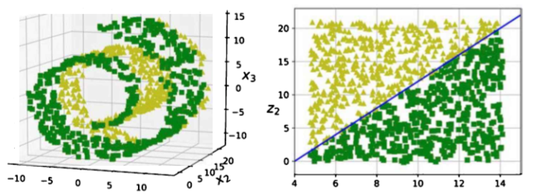
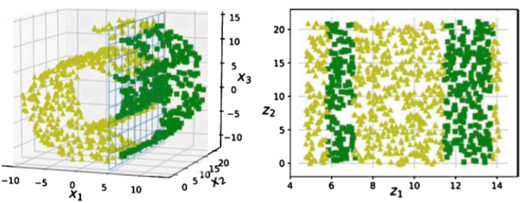
1. 차원 축소
ML Dimensionality Reduction
01
매니폴드
매니폴드 가정이 항상 유효하지는 않다. 전적으로 데이터셋에 의존한다.
①
②
Notes:
앞서 설명 드린 것처럼, 차원을 축소할 때에 매니폴드 기법을 사용하면 좋은 성능을 보인다는 가정을 매니폴드 가정이라고 합니다.
대부분의 차원 축소 알고리즘은 이 매니폴드 가정을 바탕으로 차원축소를 진행합니다.
하지만, 이 매니폴드 가정이 항상 유효한 것은 아닙니다.
위의 데이터셋은 매니폴드 학습을 통해 차원을 축소시키면 2차원에서 대각선의 단순한 결정경계를 얻을 수 있으므로, 매니폴드 가정이 유효합니다.
그러나, 아래의 데이터셋은 3차원 상에서는 하나의 초평면으로 결정 경계를 형성할 수 있지만, 매니폴드 학습을 통해 2차원으로 차원을 축소시키면 결정경계를 이루기 위해 4개의 직선이 필요하기 때문에, 더 복잡해 진다고 할 수 있습니다. 이러한 경우에는 매니폴드 가정이 유효하지 않습니다.
이처럼, 매니폴드 가정은 전적으로 데이터셋에 의존한다는 것을 확인 할 수 있었습니다.

Slide 8
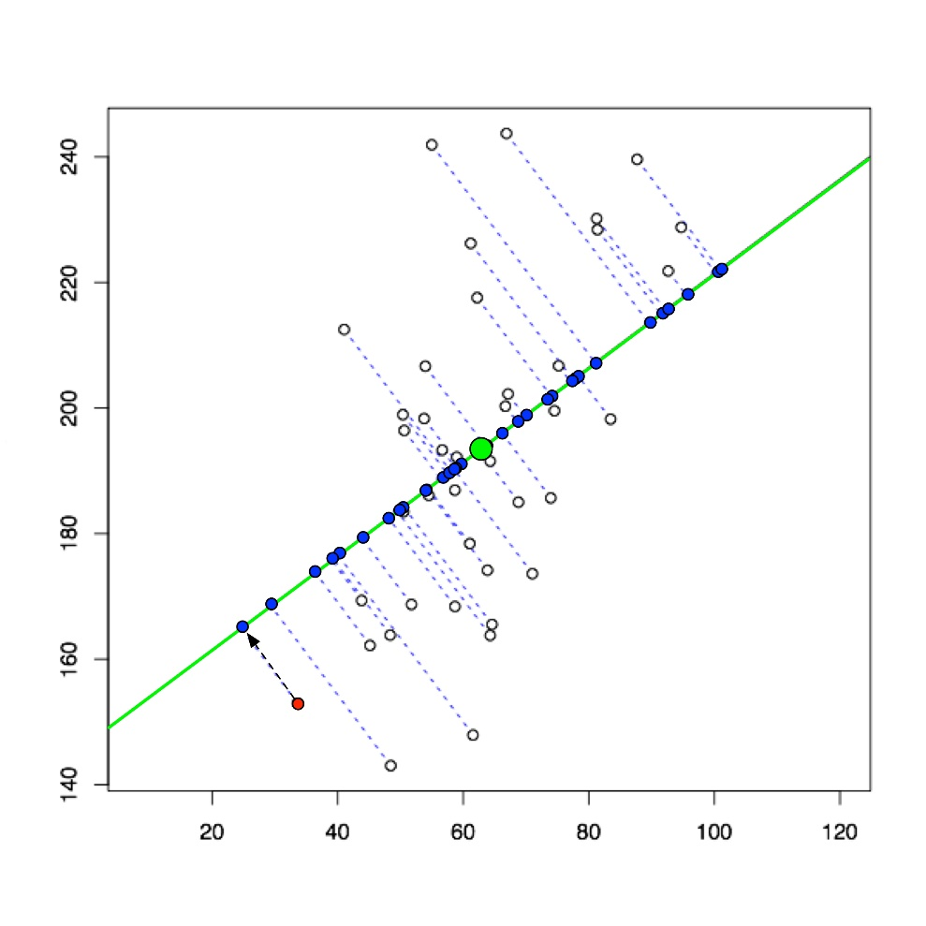
2. PCA
ML Dimensionality Reduction
02
PCA (주성분 분석)
데이터를 가장 가까운 초평면에 투영한다.
Notes:
다음으로는, 대표적인 차원 축소 알고리즘인 PCA에 대해 알아보겠습니다.
PCA는 샘플들을 가장 가까운 초평면에 투영시켜서 차원을 하나씩 축소하는 방식으로 동작합니다.
여기서 샘플들과 가장 가까운 초평면은 데이터셋의 분산을 가장 많이 보존하는 초평면을 의미합니다.

Slide 9
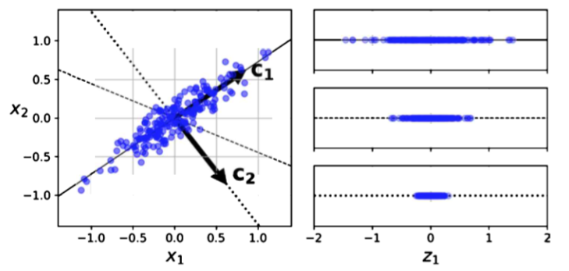
2. PCA
ML Dimensionality Reduction
02
PCA (주성분 분석)
훈련 세트를 저차원의 초평면에 투영하기 전에 올바른 초평면을 선택한다.
데이터의 분산을 가장 많이 보존하는 초평면이 데이터의 성질을 가장 많이 보존하는 초평면이다.
Notes:
앞서 말씀드린, 분산을 가장 많이 보존하는 초평면에 대해 좀 더 자세히 설명 드리겠습니다.
우리는 차원을 축소시키면서 학습을 진행했을 때, 모델의 성능은 유지되기를 희망합니다.
그렇기 때문에, 아무렇게나 차원을 줄일 수는 없습니다.
다음 2차원의 데이터셋을 1차원으로 축소시킬 때, 어떤 직선 위에 샘플들을 투영 시켜야 합니다.
(click)
만약, 직선 c1에 샘플을 투영시키면 2차원 데이터셋의 분포를 가장 많이 유지할 것입니다.
(click)
반면에, 직선 c2에 샘플을 투영시키면 원본 데이터셋의 분포를 거의 보존 할 수 없습니다.
여기서 직선 c1처럼 투영을 시켰을 때, 원본 데이터셋의 성질을 가장 많이 보존할 수 있는 초평면을 분산을 가장 많이 보존하는 초평면이라고 합니다.

Slide 10
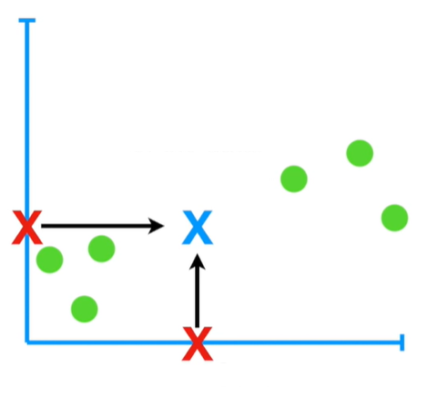
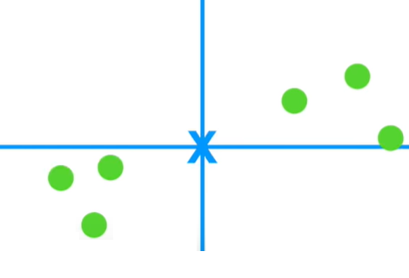
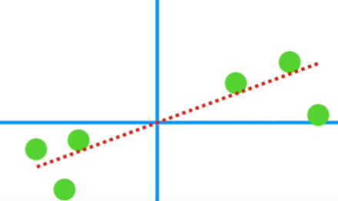
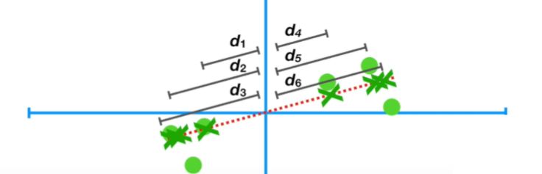
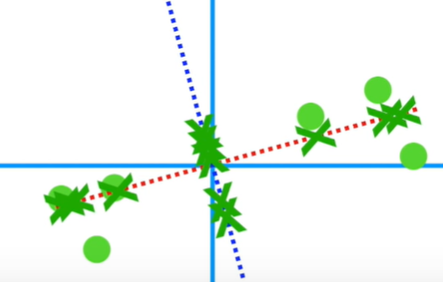
2. PCA
ML Dimensionality Reduction
02
PCA (주성분 분석)
①
②
③
④
⑤
Notes:
그럼, PCA가 동작하는 방식을 순차적으로 알아보겠습니다.
제가 앞에서, 분산을 가장 많이 보존하는 초평면에 샘플들을 투영한다고 했는데, 이 초평면을 찾기 위해서는 샘플들의 중점을 찾아서 원점을 설정해줘야 합니다.
(click)
그 다음에, 분산을 가장 많이 보존하는 초평면을 찾습니다. 분산을 가장 많이 보존한다는 것을 다르게 설명하면, 샘플들을 초평면에 투영했을 때, 그 지점에서 원점까지의 거리의 합이 가장 큰 초평면을 의미합니다.
4번의 붉은색 직선의 단위 벡터가 첫 번째 주성분이 됩니다.
(click)
두 번째 주성분은 첫 번째 주성분에 직교하면서 분산을 가장 많이 보존하는 단위벡터 입니다.
마찬가지로 N번째 주성분은 이전까지의 주성분에 모두 직교하면서 분산을 가장 많이 보존하는 단위벡터 입니다.
차원이 N개인 경우에 N개의 주성분이 존재하게 됩니다.

Slide 11
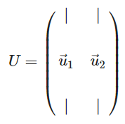
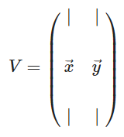
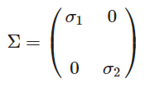

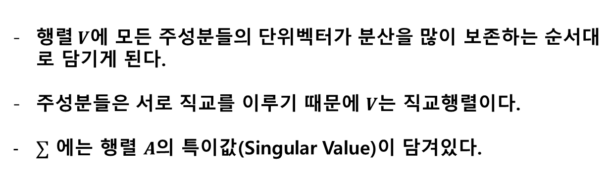
2. PCA
ML Dimensionality Reduction
02
SVD (특이값 분해)
행렬$V$에 모든 주성분들의 단위벡터가 분산을 많이 보존하는 순서대로 담기게 된다.
주성분들은 서로 직교를 이루기 때문에 $V$는 직교행렬이다.
$∑$ 에는 행렬 $A$의 특이값(Singular Value)이 담겨있다.
Notes:
특이값 분해라는 행렬 분해 기법을 사용하면 모든 주성분들을 구할 수 있습니다.
특이값 분해는 행렬 A를 원본 데이터셋이라고 했을 때에, U 시그마 V로 행렬을 분해합니다.
이중에서 행렬 V에 첫번째 주성분부터 마지막 주성분까지 열벡터의 형태로 순서대로 담기게 됩니다.
앞에서도 설명 드렸다시피, 주성분들은 이전까지의 주성분들과 직교하기 때문에 V는 직교행렬 입니다.
그리고, 시그마에는 원본 행렬의 특이값이 담기게 됩니다.

Slide 12



2. PCA
ML Dimensionality Reduction
02
행렬$V$에서 d개의 주성분을 순서대로 뽑아내서 훈련 세트와 내적 하면 훈련 세트를 d차원으로 축소시킬 수 있다.
$(1≤n_components)$ int 값은 차원의 개수
float 값은 보존할 분산의 비율
Notes:
이제 주성분을 이용해서 차원을 축소하는 방법에 대해 살펴보겠습니다.
차원을 d-차원으로 축소시키려면, d번째 주성분까지 뽑아내서 훈련 세트에 내적을 하면 d-차원으로 축소된 훈련 세트를 얻을 수 있습니다.
사이킷런에서 PCA 클래스를 이용할 때에는, 매개변수의 n_components에 값을 넣어서 축소시킬 차원의 수를 설정할 수 있습니다.
만약, 매개변수로 1 이상의 integer 값을 넣게 되면 축소시킬 차원의 수를 설정하는 것이고, 0부터 1이하의 float 타입의 값을 넣게 되면 보존 시킬 분산의 비율을 설정할 수 있습니다.
후자의 경우에는 보존할 분산의 비율에 맞게, 축소시킬 차원의 수를 알아서 설정합니다.

Slide 13
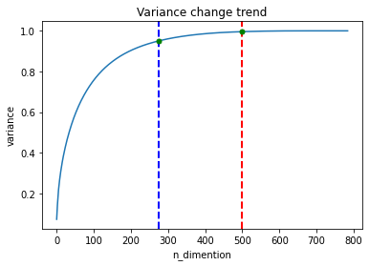

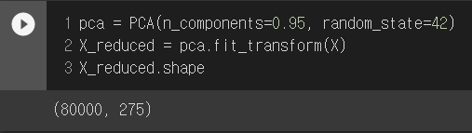
2. PCA
ML Dimensionality Reduction
02
차원의 수에 따른 분산의 변화 추이를 확인한다.
보존할 분산을 기준으로 축소시킬 차원의 수를 선택한다.
Notes:
차원 축소를 진행하기 전에 축소시킬 적절한 차원의 수를 선택해야 합니다.
분산이 원본 데이터셋의 성질을 나타낸다고 할 수 있기 때문에, 보존할 분산의 비율을 기준으로 축소시킬 차원의 수를 선택할 수 있습니다.
오른쪽의 분산 추이를 보면, 전체의 95%의 분산을 보존했음에도, 차원은 784개에서 275개로 크게 축소되었습니다.
그리고, 차원이 500개 이상인 경우부터는 차원이 커진다고 해도 분산은 큰 변화를 보이지 않고 거의 1로 수렴한다는 것을 알 수 있습니다.

Slide 14

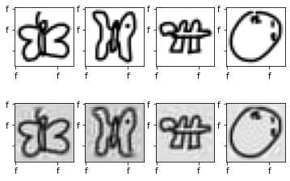
2. PCA
ML Dimensionality Reduction
02
Inverse Transform
차원을 축소시킬 때에 손실된 분산이 있기 때문에, 원본 데이터에 비해 유실되는 정보가 존재한다.
(95%의 분산 보존)
Notes:
PCA로 차원을 축소한 후에, Inverse Transform 메소드를 이용하면, 데이터셋을 다시 원래의 차원으로 복구할 수 있습니다.
하지만 PCA를 수행하면서 유실된 분산이 존재하기 때문에, 원본 데이터셋과 동일하지는 않게 됩니다.
다음 그림에서, 위의 그림들은 원본 샘플들이고, 아래의 그림들은 95%의 분산을 보존하도록 해서 차원을 축소시킨 후에 원래의 차원으로 복구한 그림입니다. 원본 샘플에 비해서 유실된 정보는 있지만, 거의 대부분의 성질은 유지하고 있다는 것을 알 수 있습니다.

Slide 15

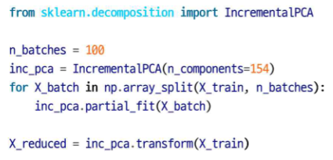
2. PCA
ML Dimensionality Reduction
02
Random PCA
확률적으로 첫 d개의 주성분의 근삿값을 빠르게 찾는다.
Incremental PCA
전체 데이터셋이 아닌 미니 배치를 이용하여 학습을 점진적으로 진행한다.
Notes:
PCA는 전체 데이터셋을 이용하여 주성분을 찾기때문에, 큰 데이터셋의 경우에는 시간이 오래 걸릴 수도 있습니다.
이 경우에, Random PCA를 사용하면 확률적 알고리즘을 통해 주성분들의 근삿값을 빠르게 찾을 수 있습니다.
또한, 전체 데이터셋이 매우 큰 경우에는 메모리에 데이터셋 전체를 적재하기 힘들 수도 있습니다.
이 경우에, 점진적 PCA를 사용하면 전체 데이터셋이 아닌 데이터셋의 미니-배치를 이용해서 점진적으로 차원을 축소시킬 수 있습니다.

Slide 16
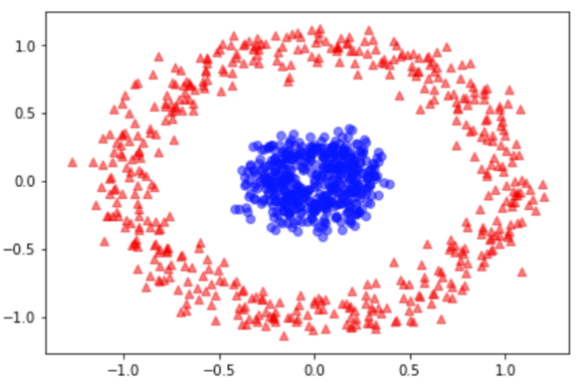
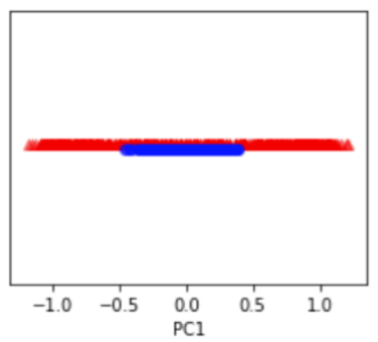
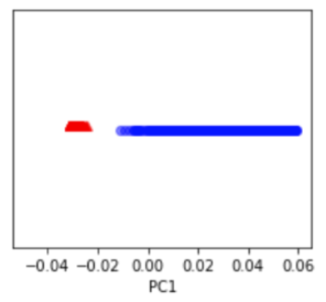
3. Kernel PCA
ML Dimensionality Reduction
03
Kernel PCA
PCA는 선형 변환 기법을 바탕으로 차원 축소를 진행한다.
선형으로 분리가 불가능한 훈련 세트에 대해서는 Kernel PCA를 사용한다.
Kernel 함수를 이용하여 비선형 훈련 세트를 고차원으로 맵핑 시킨 후에 PCA를 수행한다.
훈련 세트
PCA
Kernel PCA
Notes:
앞에서 설명한 PCA는 선형 변환 기법을 바탕으로 차원을 축소시킵니다.
따라서 선형으로 분리가 불가능한 훈련 세트에 대해서는 동작하기 힘들 수 있습니다. 만약 훈련 세트가 비선형이라면 Kernel PCA를 사용 할 수 있습니다.
Kernel PCA는 앞에서의 Kernel SVM에서와 마찬가지로 Kernel 함수를 사용합니다.
Kernel 함수를 이용하여 비선형 훈련세트를 고차원으로 맵핑 시킨 후에 선형적으로 분리가 가능한 초평면을 찾아서 PCA를 진행하게 됩니다.
아래 그림을 보시면, 기존 PCA는 선형적으로 분리하지 못하는 비선형 데이터셋에 대해 Kernel PCA는 올바른 차원 축소를 수행합니다.

Slide 17
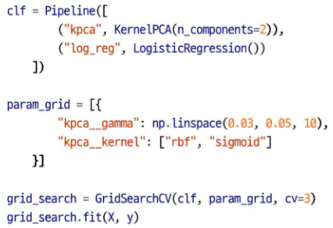
3. Kernel PCA
ML Dimensionality Reduction
03
Kernel PCA
Kernel PCA의 적절한 하이퍼파라미터(kernel, gamma)를 찾기 위한 튜닝이 필요하다.
Logistic Regression과 Grid Search를 이용한다.
Notes:
Kernel PCA에서는 다양한 커널 함수와 커널 함수에 사용되는 Gamma라는 매개변수 값을 설정해야 합니다.
적절한 하이퍼파라미터 값을 찾기 위해 그리드 서치를 사용합니다.
축소 이후의 데이터셋에서 선형 관계에 대한 점수를 구하기 위해 로지스틱 리그레션을 예측기로 사용합니다.

Slide 18
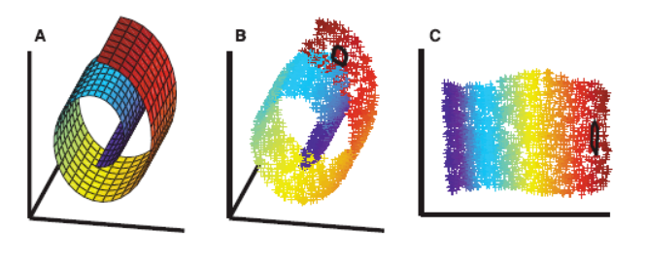

4. LLE
ML Dimensionality Reduction
04
Locally Linear Embedding
PCA와 달리 투영에 의존하지 않는, 매니폴드 학습이다.
인접한 샘플들의 국부적인 관계를 보존하면서 훈련 세트의 저차원 표면을 찾는다.
$O\left(m^{2}\right)$의 복잡도를 갖기 때문에, 대량의 데이터셋에 적용하기 힘들다.
Notes:
지역 선형 임베딩도 비선형 데이터셋에 대한 차원 축소 기법입니다.
지역 선형 임베딩은 PCA와 달리 투영이 아닌 매니폴드 학습을 이용합니다.
각 샘플과 인접한 샘플들의 국부적인 관계를 보존하면서 훈련 세트의 저차원 표면을 찾습니다.
지역 선형 임베딩은 시간 복잡도에서 샘플 수의 제곱에 해당하는 항을 갖기 때문에, 대량의 데이터셋에는 적용하기 힘들다는 특징을 갖고 있습니다.

Slide 19
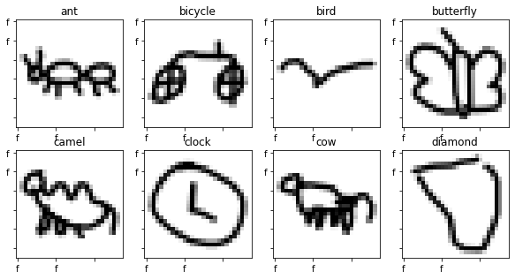
5. 실습 과정
ML Dimensionality Reduction
05
QuickDraw Dataset (Selected)
8개의 Class로 이루어진 총 80000장의 이미지 데이터셋
28x28의 binary Image
Notes:
다음으로는 제가 수행한 실습과정입니다.
차원 축소를 실습하는데에는, 많은 특성을 갖는 이미지 데이터셋이 적합하다고 생각하여 MNIST와 같이 784개의 특성을 갖는 QuickDraw Dataset을 사용했습니다.
전체 데이터셋은 300개의 클래스와 각 클래스마다 약 14만 장의 그림으로 이루어져 있기 때문에, 8개의 클래스에 대해 1만 장씩 총 8만장으로 데이터셋을 구성하였습니다.
학습을 진행하기에 앞서서 데이터셋을 살펴보겠습니다.
각 클래스에 대한 그림을 살펴보면 알 볼 수 있듯이, 개미, 낙타, 소의 클래스에 대해 서로 잘못 분류하는 경우가 발생할 것으로 예상 할 수 있습니다.

Slide 20
5. 실습 과정
ML Dimensionality Reduction
05
Notes:
위의 그림은 이 데이터셋에 대한 차원 축소를 진행했을 때에, 보존되는 분산에 따른 차원의 수를 나타낸 그래프입니다.
차원 축소를 수행하면, 대부분의 분산을 유지하면서도 차원의 수는 크게 줄어든다는 것을 알 수 있습니다.
아래의 그림은 차원축소를 진행한 데이터셋에 대해 다시 원래의 차원으로 복원한 그림입니다.

Slide 21

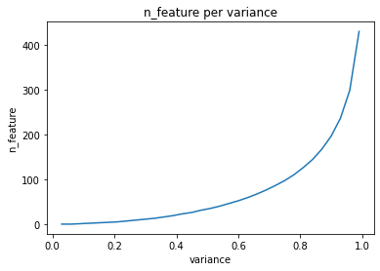
5. 실습 과정
ML Dimensionality Reduction
05
33개의 Variance
Notes:
PCA를 수행할 때에, 축소시킨 차원의 수에 따른 모델의 성능과 학습 시간의 경향을 알아보기 위해 다음과 같이 33개의 분산에 대해 차원 축소 실습을 진행했습니다.
분산에 따른 축소되는 차원의 수는 아래의 그래프와 같습니다.
조금의 분산을 손실하면서 차원을 축소시켜도 차원의 수가 크게 감소하는 것을 알 수 있습니다.

Slide 22
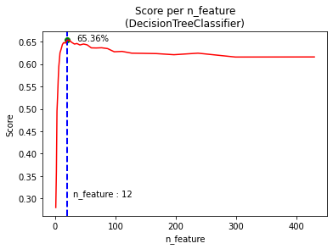
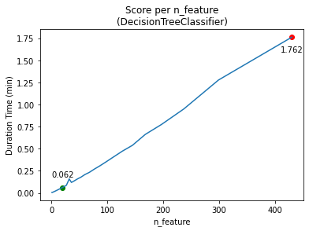
5. 실습 과정
ML Dimensionality Reduction
05
Notes:
다음은 앞서 말씀드린 33개의 구간에 대해 PCA로 차원 축소를 진행하고, DecisionTree 분류기를 학습시킨 결과입니다.
왼쪽의 점수 경향을 보시면, 특성의 수가 12개인 경우에 가장 높은 점수를 기록하였습니다. 그 이후부터는, 특성의 수가 늘어나도 점수가 좋아지지는 않았습니다.
물론, 각 구간에서의 점수는 하이퍼파라미터의 튜닝을 하지 않은 점수이기 때문에, 모델이 낼 수 있는 최고의 점수라고 할 수는 없습니다.
하지만, 경향을 살펴보기 위해서 이 실습을 진행하였습니다.
오른쪽은 차원의 수에 따른 학습 시간의 경향입니다. 학습 시간이 차원의 수에 따라 선형적으로 증가한다는 것을 알 수 있습니다.

Slide 23
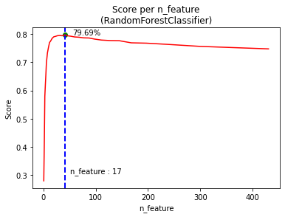
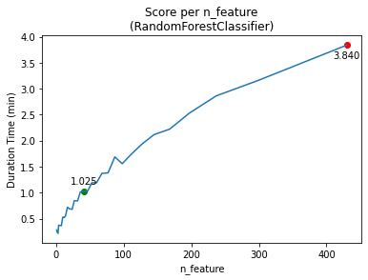
5. 실습 과정
ML Dimensionality Reduction
05
Notes:
다음은 RandomForest 분류기에 대한 점수와 학습시간의 경향입니다. 이전의 경우와 동일한 경향을 보였습니다.
하지만, Ensemble Learning을 사용한 모델이기 때문에, 79%의 정확도로 이전의 Decision Tree 분류기보다 더 좋은 성능을 기록하였습니다. 이 때의 차원의 수는 17개 였습니다.
학습 시간 역시, 차원의 수가 증가함에 따라 증가하는 모습을 보였습니다.

Slide 24
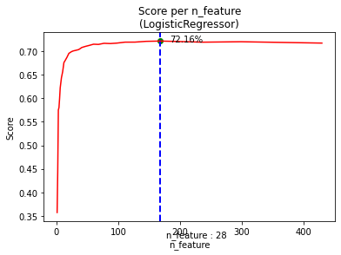
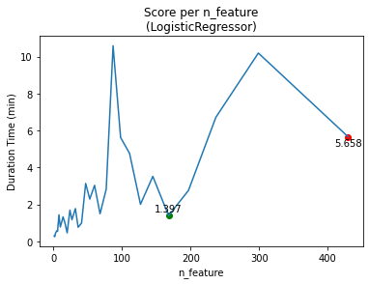
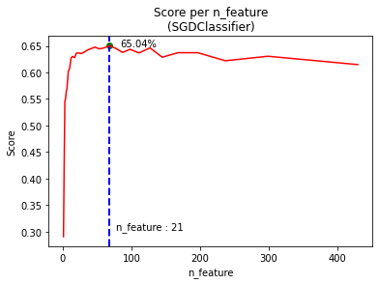
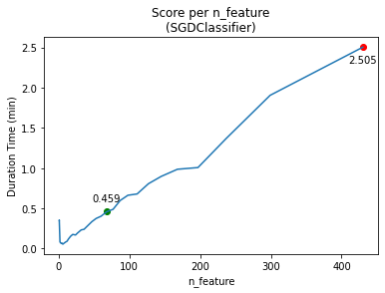
5. 실습 과정
ML Dimensionality Reduction
05
Notes:
다음 그래프들은 LogisticRegressor와 SGDClassifier에 대한 실습 결과입니다.
두 경우에서 점수는 모두 이전과 동일하게 차원의 수가 늘어난다고 해도 일정 수준 이상으로는 좋아지지 않았습니다.
학습 시간의 경우에는, LogisticRegressor에서 중간중간 시간이 오래 걸리는 경우가 있는데, 이는 경사하강법으로 최솟값을 찾을 때, 수렴이 늦게 되었기 때문에, 학습시간이 오래 걸린 경우로 해석할 수 있습니다. LogisticRegressor에서도 전체적으로는 특성 수에 따라 학습시간이 증가하는 경향을 보였습니다.

Slide 25
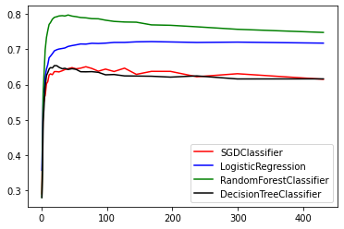
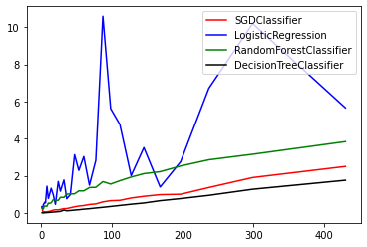
5. 실습 과정
ML Dimensionality Reduction
05
Variance에 따른 Score와 Duration time
Notes:
다음은 앞서 설명 드린 4개의 분류기에 대한 경향을 한번에 보여 드리기 위한 그래프입니다.
Logistic 회귀에서도 전체적으로 학습시간이 증가하는 경향을 보인다고 하면, 모든 분류기가 성능과 학습 시간에서 같은 경향을 보인다고 할 수 있습니다.
제가 앞에서도 말씀드렸지만, 이 실습은 각 분류기의 하이퍼파라미터의 튜닝을 진행하지 않고, 디폴트 파라미터로 학습을 진행하였기 때문에 각 구간에서의 점수가 최고의 점수라고 할 수는 없습니다.

Slide 26
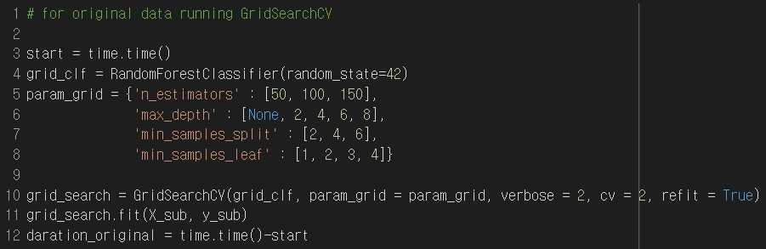

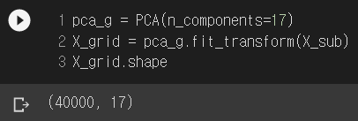
5. 실습 과정
ML Dimensionality Reduction
05
Notes:
그래서 RandomForest 분류기에 대해 Grid Search를 이용해서 차원축소된 데이터셋과 원본 데이터셋의 최적의 성능, 그리고 학습시간을 비교해보도록 하겠습니다.
Grid Search를 수행할 때에, 고려할 파라미터로는 앙상블을 위한 예측기의 수, 결정 트리의 최대 깊이, 분할을 위한 최소 샘플 수, 리프 노드가 되기 위한 최소 샘플 수를 고려하였습니다.
그리고, 축소된 데이터셋에 대해 축소시킬 차원의 수는 앞의 실습에서 가장 높은 점수를 보인 17개로 결정하여 차원 축소를 진행하였습니다.

Slide 27
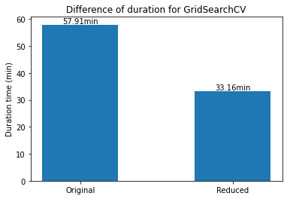
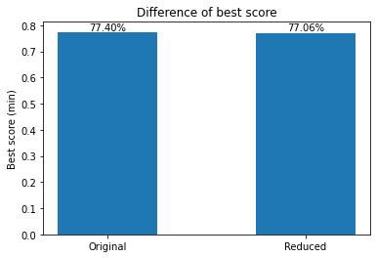
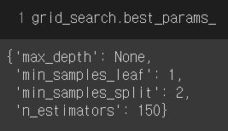
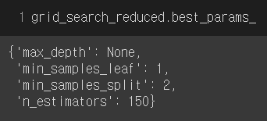
5. 실습 과정
ML Dimensionality Reduction
05
Grid Search 수행 시간
Best Parameter Score
Notes:
왼쪽의 그래프는 원본 데이터셋과 축소된 데이터셋에 대한 Grid Search에 소요된 시간입니다.
원본 데이터셋은 약 58분이 소요되었고, 축소된 데이터셋은 이의 절반 수준인 약 33분이 소요되었습니다.
최적의 파라미터로 학습시킨 두 분류기의 성능은 원본 데이터셋으로 학습시킨 분류기가 아주 소폭 높았지만, 두 경우 모두 거의 같은 77%의 정확도를 보였습니다.
또한, 두 분류기가 같은 최적의 파라미터 값을 보였습니다.

Slide 28


5. 실습 과정
ML Dimensionality Reduction
05
Notes:
다음은 원본, 그리고 축소 데이터셋에 대한 두 분류기의 오차행렬 입니다.
전체적으로 거의 같은 오차 경향을 보이는 것을 확인 할 수 있습니다.

Slide 29




5. 실습 과정
ML Dimensionality Reduction
05
Grid Search 수행 시간
Best Parameter Score
Notes:
앞서 구한 최적의 파라미터에 대해 범위를 조정하여, Grid Search를 한번 더 수행하였습니다.
이때, 소요된 시간은 원본 데이터셋이 17분, 축소 데이터셋이 절반 수준인 9분입니다.
점수는 이전보다 아주 소폭 상승한 77% 수준으로 두 경우에서 동일하게 나왔습니다.
이 때에도, 최적의 파라미터는 같은 값으로 산출되었습니다.

Slide 30

5. 실습 과정
ML Dimensionality Reduction
05
개미(0), 낙타(4), 소(6) 클래스에 대해 잘못 분류하는 경우가 발생
Notes:
두 번째 Grid Search를 적용한 분류기에 대한 오차 행렬에서도 두 분류기가 거의 동일한 경향을 보이는 것을 확인하였습니다.
그리고, 제가 실습을 진행하기에 앞서 데이터셋을 보고 개미, 낙타, 소 클래스의 이미지를 서로 잘못 분류할 것으로 예상하였는데 다음과 같이 오분류된 케이스를 확인 할 수 있습니다.
(target_list = ['ant', 'bicycle', 'bird', 'butterfly', 'camel', 'clock', 'cow', 'diamond'])

Slide 31


5. 실습 과정
ML Dimensionality Reduction
05
Classification Report
Original Data Set
Reduced Data Set
Notes:
다음은 Classification Report 함수를 이용하여 Precision, Recall, f1 score, 그리고 각 클래스에 대한 점수를 비교해 보았습니다.
각 항목마다 1% ~ 3% 정도의 차이를 보이기는 했지만, 전체적으로 같은 경향을 보였습니다.
그래서 종합적으로 생각해보면, 차원 축소를 통해 훈련 세트의 차원의 수를 크게 줄였지만 분류기의 성능은 거의 같은 수준을 유지하였고, 훈련 시간은 절반 정도로 감소시킬 수 있었습니다.
그리고 Grid Search에서 두 분류기의 최적의 파라미터가 같은 값으로 나왔고, 오차 행렬과 Classification Report의 결과가 같은 경향을 보인 점에서 차원 축소를 진행시킨 데이터셋이 원본 데이터셋의 특성을 잘 유지하고 있다고 생각합니다.

Slide 32
ML Dimensionality Reduction
THANK
YOU
발표자 이 석 준
Notes:
이상으로 발표 마치겠습니다.
감사합니다.

